Slide 1


Loopbane en Loopbaankeuses
Kwartaal 1 Week 4-6
Les 1
Notes:
Skyfie 1
Welkom terug graad 10's,
In hierdie onderwerp gaan ons kyk na die prosesse wat betrokke is by die keuse van 'n loopbaan. Ons gaan selfrefleksie doen, kyk na waar jy nou is en waarheen jy graag wil gaan.
Meer spesifiek gaan ons: selfkennis in verhouding tot jou vakke, loopbaanrigtings en studiekeuses ondersoek asook om jou belangstellings, vermoëns, talente en sterkpunte in verband hiermee te identifiseer.

Slide 2
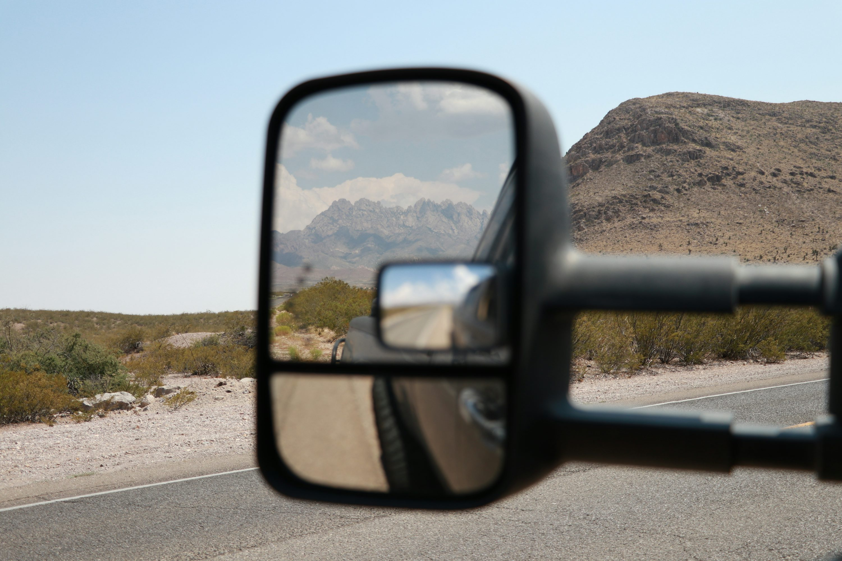
Kyk terug:
In graad 9 het jy geleer oor eienskappe wat verband hou met verskillende beroepe en vakke.
Jy het ook geleer oor besluitnemingsvaardighede en stappe in die keuse van vakke wat verband hou met belangstellings en vermoëns en loopbane van belang.
Notes:
Skyfie 2
Kom ons kyk net 'n oomblik terug na wat ons in die verlede gedoen het...
In graad 9 het jy geleer van eienskappe wat verband hou met verskillende beroepe en vakke (soos sterk- en swakpunte asook jou belangstellings en vermoëns). Jy het ook geleer van besluitnemingsvaardighede en stappe in die keuse van vakke wat verband hou met belangstellings en vermoëns en loopbane van belang.
Wat kan jy onthou? Het jy hierdie kennis verlede jaar toegepas toe jy jou vakke vir graad 10 gekies het?
In graad 10 het jy pas 'n nuwe reis begin. Graad 10 is die beginpunt vir jou driejaarkursus wat jou in staat sal stel om jou matriekeksamen in 2025 te skryf. Dit gaan 'n besige drie jaar wees met baie groei en leer.

Slide 3

Kyk vorentoe:
Ons gaan die volgende ondersoek:
selfkennis en
hoe om jou eie belangstellings, vermoëns, talente en sterkpunte te identifiseer.
Notes:
Skyfie 3
‘n Kykie vorentoe:
Ons gaan nou die volgende ondersoek:
selfkennis met betrekking tot jou vakke, loopbaanrigtings en studiekeuses asook
hoe om jou belangstellings, vermoëns, talente en sterkpunte in verband hiermee te identifiseer

Slide 4

Selfkennis
Wat beteken dit?
Hoe is dit op jou van toepassing?
Notes:
Skyfie 4
Ons vertrekpunt vandag is SELFKENNIS.
Weet een van julle wat dit beteken? Hoe dink jy sal dit op jou van toepassing wees?

Slide 5
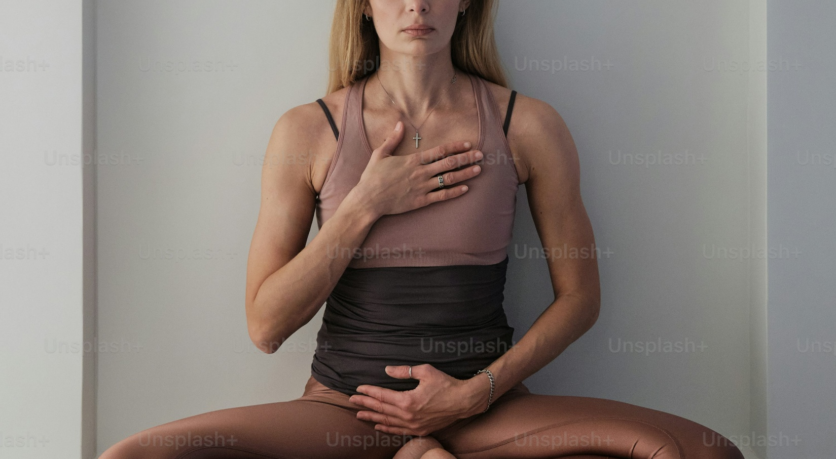
Die belangrikheid van selfkennis
Dit bevredig die begeerte om ervarings te leer en sin te maak.
Dit voorkom onenigheid tussen opvattings van onsself en ander se opvattings van ons.
Dit bevry ons van die irrasionele grille van ons onbewuste.
Dit vergemaklik proaktiewe reaksies eerder as reaktiwiteit.
Dit is 'n noodsaaklike eerste stap vir positiewe verandering.
Notes:
Skyfie 5
Selfkennis is belangrik, want om jouself goed te ken, lei tot realistiese besluitneming
met betrekking tot sleutelaspekte van 'n mens se lewe.
As jy swak selfkennis het, kan dit lei tot 'n oorskatting of onderskatting van jou sterkpunte of vermoëns, wat lei tot laer lewensbevredigingsvlakke en swak akademiese prestasie.
Selfkennis word gekonstrueer deur die individu (d.w.s. onsself) en word gevorm deur die sosiale, kulturele, kontekstuele en omgewingsinvloede rondom ons.
Selfkennis kan gedefinieer word as die begrip van jou unieke menswees, insluitend fisiese eienskappe, persoonlikheidseienskappe en sielkundige eienskappe.
Kom ons kyk 'n paar bykomende voordele van selfkennis:
SELFKENNIS IS BELANGRIK OMDAT:
Dit voldoen aan die begeerte om te leer en sin te maak van ervarings.
Dit voorkom onenigheid tussen opvattings oor onsself en ander se opvattings van ons.
Dit bevry ons van die irrasionele grille van ons onbewuste.
Dit vergemaklik proaktiewe reaksies eerder as reaktiwiteit.
Dit is 'n noodsaaklike eerste stap vir positiewe verandering.

Slide 6

Verstaan jouself
Belangstellings
Dit is die onderwerpe of velde waaroor jy meer wil leer.
Om 'n loopbaan te kies wat by jou belangstellings pas, maak jou gelukkiger en meer tevrede.
Vermoëns
Dit is jou vaardighede – die dinge wat jy kan doen.
Dit is dikwels natuurlike eienskappe of dinge wat jy sonder formele opleiding geleer het.
Voorbeeld: Wanneer jy hare sny, het jy dalk die vermoë om reguit lyne te sny.
Talente
Talente is vermoëns waarmee jy gebore is.
Dit is natuurlike aanleg wat moeiteloos verskyn.
Voorbeeld: Die vermoë om goed te sing is 'n talent.
Sterkpunte
Sterkpunte is die dinge wat jy altyd goed doen.
Dit is eienskappe of vermoëns wat jou 'n voordeel gee en jou help om sukses te behaal.
Voorbeeld: Goeie kommunikasie-vaardighede help jou om goed te luister en verbintenisse te vorm.
Notes:
Skyfie 6
Om jou eie belangstellings, vermoëns, talente en sterk punte te ken, is deel van jou selfkennis:
Belangstellings:
is vakke / velde waaroor jy meer wil leer.
Jy sal dit geniet om 'n werk te doen wat by jou belangstellings pas teenoor een waarmee jy nie kan vereenselwig nie
Vermoëns:
is jou vaardighede (d.w.s. die dinge wat jy kan doen).
is dikwels aangebore eienskappe wat 'n persoon besit of verkry sonder formele onderrig.
Voorbeeld: As jy hare sny, het jy die vermoë om jou hand ferm te hou of 'n reguit lyn te sny.
Talente:
is die vermoëns waarmee jy gebore is.
Talent is dus 'n natuurlike aanleg, 'n innerlike kwaliteit, wat moeiteloos na vore kom.
'n Voorbeeld van talent is die vermoë om goed te sing.
Sterkpunte:
is die dinge wat jy altyd goed doen.
is die eienskappe en vermoëns wat 'n persoon het, wat vir hom/haar 'n voordeel is, of wat hom/haar suksesvol maak.
Mense met goeie kommunikasievaardighede (d.w.s. hul sterkpunt) kan goed luister en neem tyd om persoonlike verbintenisse met ander te maak.
Kom ons neem ‘n oomblik om Aktiwiteit 1 van die Les 1 – Werkkaart te voltooi.

Slide 7
Hoe om jou selfkennis te bepaal
Vra jouself af:
  Waaraan bestee ek graag my tyd?
  Wat is die dinge wat ek goed doen?
  Wat is my sterk- en swakpunte?
Notes:
Skyfie 7
Hoe kan jy JOU EIE SELFKENNIS BEPAAL?
Watter vrae kan jy jouself afvra?
(ONDERWYSERSNOTA: Dit is 'n goeie punt vir 'n klasbespreking om meer oor hulself te ontdek. Hier is 'n paar moontlike vrae:
Laat die klas eers vir jou 'n paar idees gee en voeg dan die lys by)
Moontlike VRAE wat ons onsself kan afvra:
Wat is jou belangstellings?
Hoe hou jy van daarvan om jou tyd te bestee?
Wat is jou vermoëns?
Wat is die dinge wat jy goed kan doen?
Wat is jou sterkpunte?
Wat is die dinge waarmee jy altyd goed is?
Wat is jou swakhede?
Waarmee is jy nie goed nie?
Wat is jou talente? Die natuurlike vermoëns waarmee jy gebore is.

Slide 8
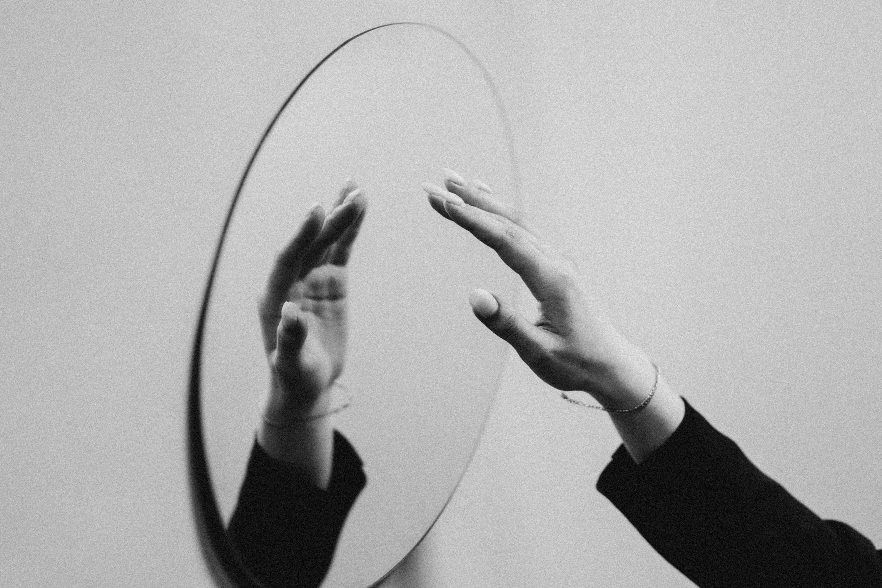
Kyk: 8 Important Things You Should Know About Yourself
https://www.youtube.com/watch?v=ZS8DTcuzfEo (6 min 26 sek.)
Notes:
Skyfie 8
Vervolgens gaan ons 'n video kyk - 8 belangrike dinge wat jy oor jouself moet weet.
Terwyl jy hierdie video kyk, dink aan elkeen van die AGT dinge en hoe dit op jou van toepassing is.
https://www.youtube.com/watch?v=ZS8DTcuzfEo [6min 26sec]
Die agt dinge is:
Wat maak jou gelukkig?
Wat is jou kernwaardes?
Hoe reageer jy op stres?
Ken jy jou Fisiese gesondheid?
Wat is jou Persoonlikheidstipe?
Wat is jou sterkpunte?
Wat is jou swakhede?
Wie wil jy in die toekoms wees – m.a.w. jou ideale self?

Slide 9

Terminologie
Loopbane
Loopbaankeuses
Notes:
Skyfie 9
Daar is 'n paar belangrike onderskeidings wat verband hou met Loopbaan- en Loopbaankeuses:

Slide 10
Wat is die verskil tussen:
Werk vs. Beroep
Loopbaan vs. Loopbaanveld
Notes:
Skyfie 10
Kan jy die onderskeid tref tussen 'n Werk en 'n Beroep? Is 'n Loopbaan en 'n Loopbaanveld dieselfde ding? Kan jy 'n duidelike en definitiewe betekenis vir elk van hierdie terme gee?
Skryf jou antwoorde neer op Aktiwiteit 2 (Les 1 – Werkkaart) terwyl ons hierdeur gaan.

Slide 11
Werk
'n Taak wat teen 'n ooreengekome prys gedoen word.
As jy 'n werk het, is jy in diens, en jy word betaal vir werk.
Jy mag basiese opleiding vir 'n werk nodig hê.
Byvoorbeeld, jy kan 'n werk as 'n winkelassistent of vragmotorbestuurder hê.
Notes:
Skyfie 11
Werk:
'n Taak wat teen 'n ooreengekome prys gedoen word.
As jy 'n werk het, is jy in diens, en jy word betaal vir werk.
Jy mag basiese opleiding vir 'n werk nodig hê.
Byvoorbeeld, jy kan 'n werk as 'n winkelassistent of vragmotorbestuurder hê.

Slide 12
Beroep
'n Beroep is die werk wat jy doen.
Dit vereis gewoonlik gespesialiseerde onderwys, opleiding of vaardigheid.
Jou beroep kan byvoorbeeld 'n koerantverslaggewer, redakteur of dokter wees.
Notes:
Skyfie 12
Beroep:
'n Beroep is die werk wat jy doen.
Dit vereis gewoonlik gespesialiseerde onderwys, opleiding of vaardigheid.
Jou beroep kan byvoorbeeld 'n koerantverslaggewer, redakteur of dokter wees.

Slide 13

Loopbaanveld
'n Loopbaanveld is 'n groepering van beroepe.
Die beroepe het algemene vaardighede, kennis en werksinstellings.
'n Beroepsveld sluit beroepe in wat verskillende vlakke van onderwys en opleiding vereis. Vir sommige beroepe het jy dalk 'n diploma nodig, vir ander het jy dalk 'n universiteitsgraad nodig.
Die loopbaanvelde vir gesondheidswetenskap sluit byvoorbeeld die volgende beroepe in: tandheelkundige assistent, dieetkundige, apteker en chirurg.
Hierdie beroepe help mense om hul keuses te beperk, en kan 'n spesifieke pad kies wat hulle pas.
Notes:
Skyfie 13
Loopbaanveld:
'n Loopbaanveld is 'n groepering van beroepe.
Die beroepe het algemene vaardighede, kennis en werksinstellings.
'n Beroepsveld sluit beroepe in wat verskillende vlakke van onderwys en opleiding vereis. Vir sommige beroepe het jy dalk 'n diploma nodig, vir ander het jy dalk 'n universiteitsgraad nodig.
Die loopbaanvelde vir gesondheidswetenskap sluit byvoorbeeld die volgende beroepe in: tandheelkundige assistent, dieetkundige, apteker en chirurg.
Hierdie beroepe help mense om hul keuses te beperk, en kan 'n spesifieke pad kies wat hulle pas.

Slide 14
Loopbaan
'n Loopbaan is 'n beroep wat jy vir 'n groot deel van jou lewe het.
Dit gee jou die geleentheid om te ontwikkel - met die moontlikheid van toekomstige bevorderings en salarisverhogings.
Onderrig kan byvoorbeeld jou loopbaan wees. Jy begin as 'n posvlak een onderwyser en vorder tot 'n posvlak twee onderwyser.
Jy benodig 'n diploma, 'n sertifikaat of 'n graad vir 'n loopbaan.
Notes:
Skyfie 14
Loopbaan:
'n Loopbaan is 'n beroep wat jy vir 'n groot deel van jou lewe het.
Dit gee jou die geleentheid om te ontwikkel - met die moontlikheid van toekomstige bevorderings en salarisverhogings.
Onderrig kan byvoorbeeld jou loopbaan wees. Jy begin as 'n posvlak een onderwyser en vorder tot 'n posvlak twee onderwyser.
Jy benodig 'n diploma, 'n sertifikaat of 'n graad vir 'n loopbaan.

Slide 15
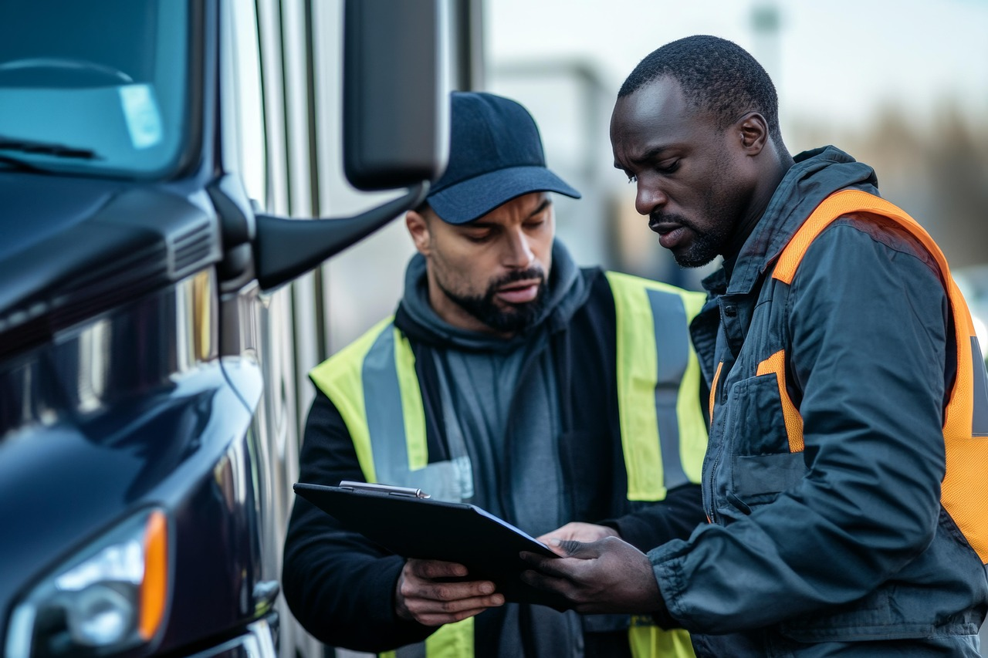
Kyk: Difference between JOB,OCCUPATION, PROFESSION, WORK, VOCATION and CAREER - (Animated)
https://www.youtube.com/watch?v=bGTGZkuIXNs (3 min 47 sek.)
Notes:
Skyfie 15
Hier is 'n vinnige video oor die verskil tussen WERK, BEROEP, PROFESSIE, AMBAG en LOOPBAAN.
ONDERWYSERSNOTA: Jy sal moet oplet, daar is nie ‘n vertelling nie.
https://www.youtube.com/watch?v=bGTGZkuIXNs (3 min 47 sek.)

Slide 16

Refleksie
‘Doen iets waarvan jy hou, en jy sal nooit 'n dag in jou lewe werk nie’ - Harvey MacKay
Notes:
Skyfie 16
Dink nou na oor die video - neem 'n paar oomblikke om Aktiwiteit 2 van jou Les 1 - Werkkaart te voltooi.
(Gee leerders 'n paar minute om hierdie aktiwiteit te voltooi voor die einde van die les. )
‘Soek iets om te doen waarvoor jy lief is, en jy sal nooit 'n dag in jou lewe werk nie' Harvey MacKay
Redelik goeie raad, nie waar nie? Natuurlik beteken hierdie uitdrukking nie dat jy letterlik nooit 'n dag in jou lewe sal werk nie. Dit impliseer eerder dat wanneer jy vir jou werk lief is, voel dit soos 'n keuse eerder as 'n las.
Oor die algemeen voeg dit waarde en betekenis tot jou lewe toe, en vervul dit jou siel.
Om lief te wees vir 'n mens se werk is 'n pragtige ding wat absoluut aangemoedig moet word.

Slide 17

Vrae
Notes:
Skyfie 17
Laastens – vrae:
Het jy enige vrae, of is daar enigiets wat onduidelik is?

